Slide 1




PROYECTO GP - Promoción de titulaciones
Xabier Gabiña, Endika Postigo, Xabier Badiola, Ander Gorocica, Asier Larrazabal y Pablo Leclercq

Slide 2

ÍNDICE
Roles del grupo en el proyecto
Objetivos del proyecto
Arquitectura
Diagrama del EDT
Planificación temporal
Esfuerzo
Gantt
Cambios realizados respecto a los iniciales
Evaluación económica
Costes de personal
Otros costes
Costes totales
Demo de la página web

Slide 3




ROLES DEL GRUPO
Xabier Gabiña → Gestor del proyecto
Asier Larrazabal → Secretario y programador
Ander Gorocica y Pablo Leclercq → Programadores

Slide 4

OBJETIVOS DEL PROYECTO
Desarrollo de la plataforma web y el vídeo promocional
La página web debe:
Recoger información relevante sobre el grado
Incluir el vídeo promocional y contactos que puedan ofrecer más información
Posibilitar la recogida de datos de los usuarios
El vídeo promocional debe:
Aumentar el interés en cursar este grado
Incluir información de interés adicional
Completar el proyecto en el plazo acordado
Realizar las pruebas y ajustes necesarios para que la plataforma web funcione correctamente

Slide 5
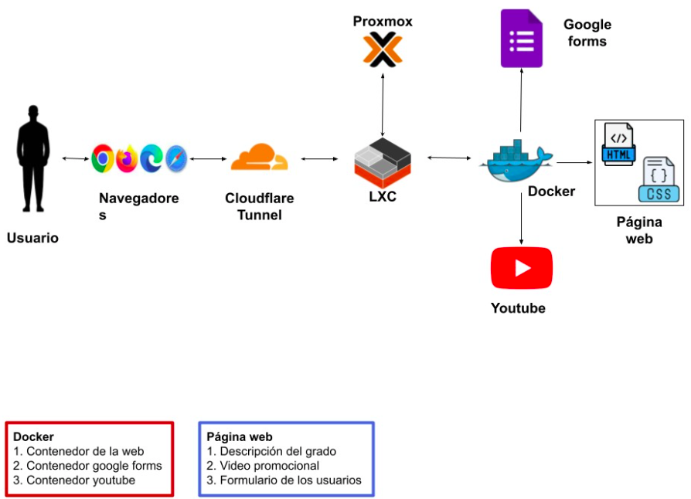


ARQUITECTURA

Slide 6
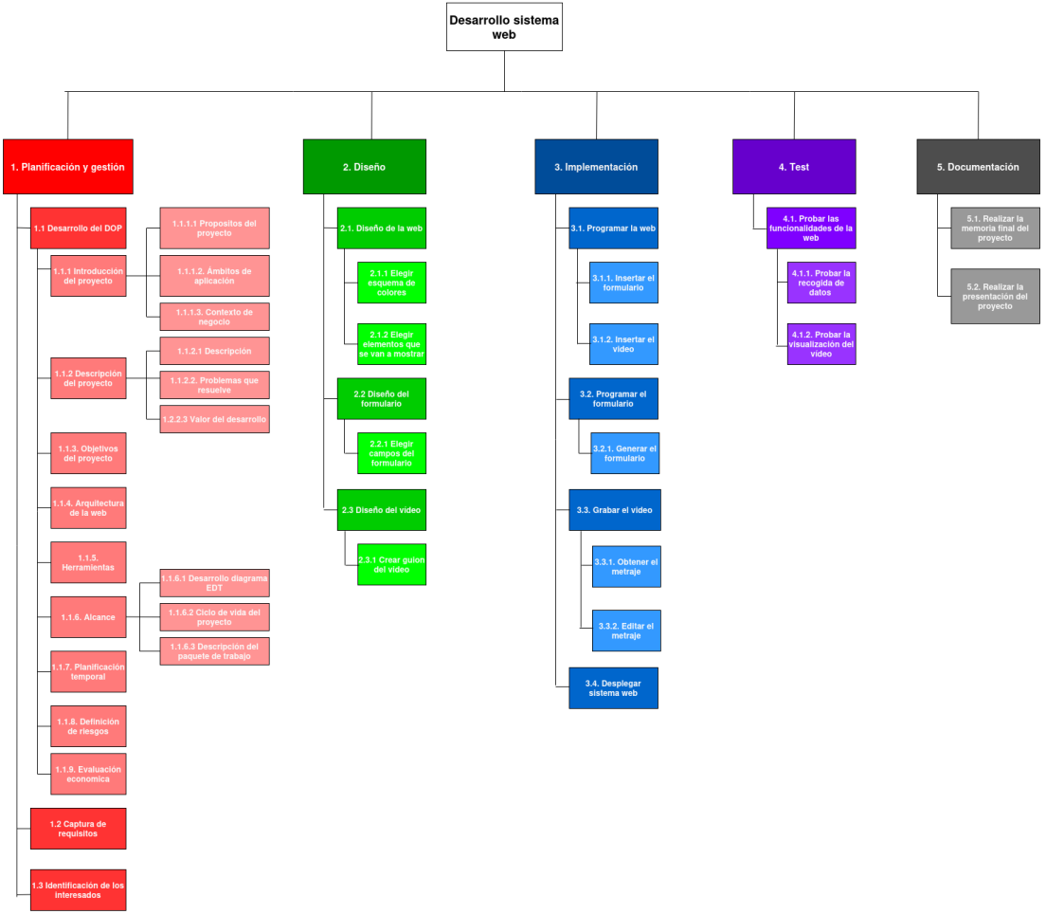


DIAGRAMA DEL EDT

Slide 7
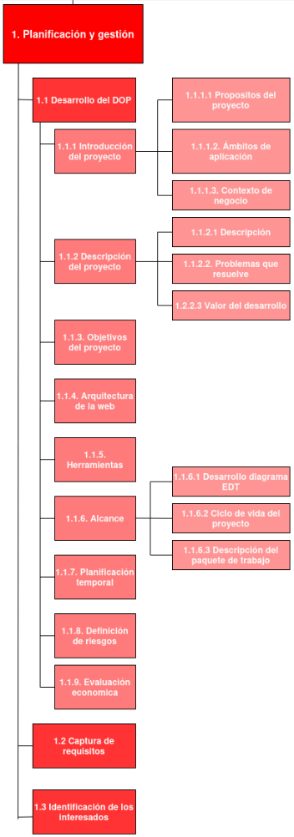

1. Planificación y gestión

Slide 8
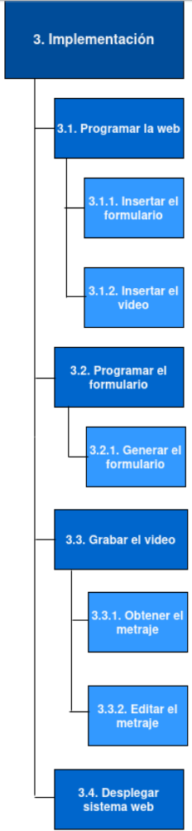
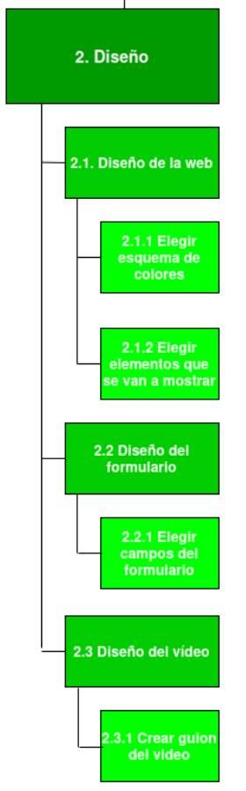

2. Diseño
3. Implementación

Slide 9
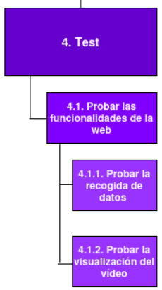
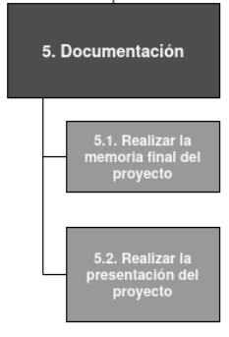

4. Test
5. Documentación

Slide 10
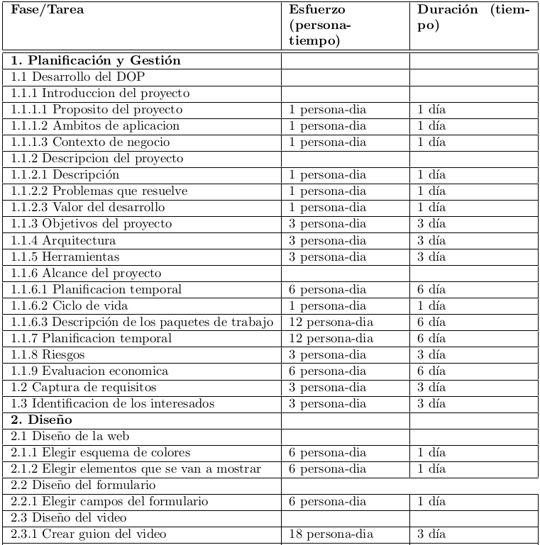
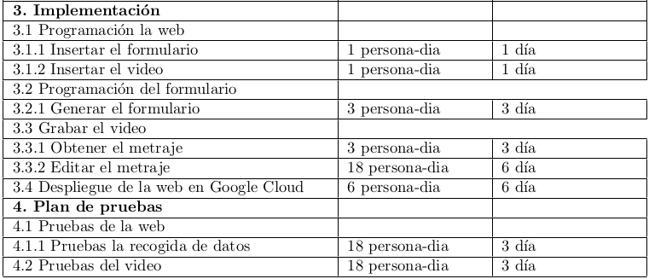
ESFUERZO

Slide 11
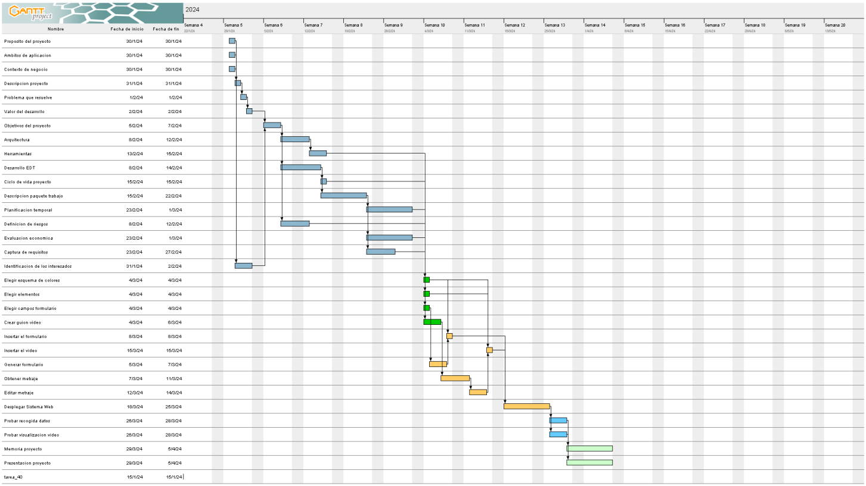
GANTT

Slide 12

CAMBIOS REALIZADOS
Inicialmente teníamos la duración de cada una de las tareas en minutos y horas
Lo tuvimos que cambiar para realizar el diagrama de Gantt
Hemos añadido más dependencias entre las tareas respecto a la planificación inicial
Cambio en las precedencias de las tareas
Cambio en el diagrama de ROY
Cambio en el diagrama de Gantt
Hemos tenido que cambiar todos los tiempos de la duración y el esfuerzo de cada tarea
Para que cuadraran con el diagrama de Gantt
Notes:
Inicialmente teníamos la duración de cada una de las tareas en minutos y horas
Lo tuvimos que cambiar para realizar el diagrama de Gantt
Hemos añadido más dependencias entre las tareas respecto a la planificación inicial
Cambio en las precedencias de las tareas
Cambio en el diagrama de ROY
Cambio en el diagrama de Gantt
Hemos tenido que cambiar todos los tiempos de la duración y el esfuerzo de cada tarea
Para que cuadraran con el diagrama de Gantt (el tiempo mínimo que admite para una tarea es 1 día)
Realmente cada día que dura una tarea en el diagrama de Gantt dura solo 20 minutos en la realidad

Slide 13


EVALUACIÓN ECONÓMICA
Es necesario realizar una evaluación económica para ver la viabilidad del proyecto
Realizar un estudio de los gastos totales del proyecto
Gastos totales:
Gastos de personal
Gastos de materiales (hardware y software)
Gastos indirectos

Slide 14

COSTES DE PERSONAL
Se estima un coste de personal de 20€/hora
Somos 6 personas en el grupo y se estima una duración del proyecto de 90 días, trabajando cada día 3 horas diarias
Esto nos da lugar a 5400 €
A esto se le suma los costes de seguridad social, equivalente a un 30% del coste total del personal
Por lo tanto, el coste de la seguridad social es igual a 1620 €
Con lo cual, el coste total asciende a 7020€

Slide 15




OTROS COSTES
Costes del hardware:
Ordenadores: 16’5 €/persona 99 €
Móviles: 8,25 €/persona 49,5 €
Cámara de vídeo: 1,25 €
Micrófono: 0,25 €
Servidor: 36 €
Total: 186 €
Costes del software → software libre → 0 €
Costes indirectos (luz, internet…) :
Se ha estimado un coste de 20 €/persona
Total: 120€
Total de costes de herramientas e indirectos: 306 €

Slide 16


COSTES TOTALES
Costes de personal: 7020 €
Costes de herramientas e indirectos: 306 €
Coste total: 7326 €

Slide 17

DEMO DE LA PÁGINA WEB

Slide 18
https://youtube.com/shorts/gJ6s4Ges_-I?feature=share

